Slide 1

校園VR實境導覽
第一組 吳冠毅、蕭均諺、黃泓諭
授課教師：曾士桓

Slide 2
目錄
系統
架構
Directory
UML
UML
需求及
功能說明
Resource
Required
簡介
Schedule

Slide 3
Part 01
簡介

Slide 4

動機及需求分析
來到陌生的地方，很容易找不到想去的地方，為此我們設想出利用虛擬實境，讓使用者可以在家就進行實境導覽。
尋找校內教室或文件繳交處
尋找校外餐廳
尋找日常之需求（例如：購買日常用品、診所）
尋找校外娛樂場所

Slide 5
目的及構想
開發一款虛擬實境APP，在虛擬虛擬環境下可以進行移動，並且可選擇校內或校外場景。
藉由虛擬實境產生校園中每個教室、大樓、系所和用餐地點等需要介紹的場景，在特定物品或是特定方位可在虛擬實境中進行操控或是觀看此處的介紹，如：視角前進、教室介紹、系所介紹以及美食介紹之類的操作。

Slide 6
Part 02
需求及功能說明

Slide 7
功能架構
點擊校門口：跳出餐廳
日常需求
娛樂場所
推薦種類
點擊顯示
地點
詳細資料
需求列表
需求列表
主畫面
學校地圖
各棟教室列表：點選目標教室，指引方向
點擊校內：點擊校內各棟
各棟處室列表：辦理事務
教室的詳細資料：教室鑰匙所屬

Slide 8
功能說明
功能項目 | 功能項目操作 | 說明
校內查詢 | 教室查詢 | 顯示教室詳細資料及管理單位
校外查詢 | 飲食查詢 | 跳出推薦種類，點擊後顯示店家詳細資料
 | 日常需求店家查詢 | 跳出需求列表，點擊後顯示該需求之詳細資料
 | 娛樂場所查詢
指路 | 校內 | 指引至選擇之教室
 | 校外 | 指引至選擇之店家或場所

Slide 9
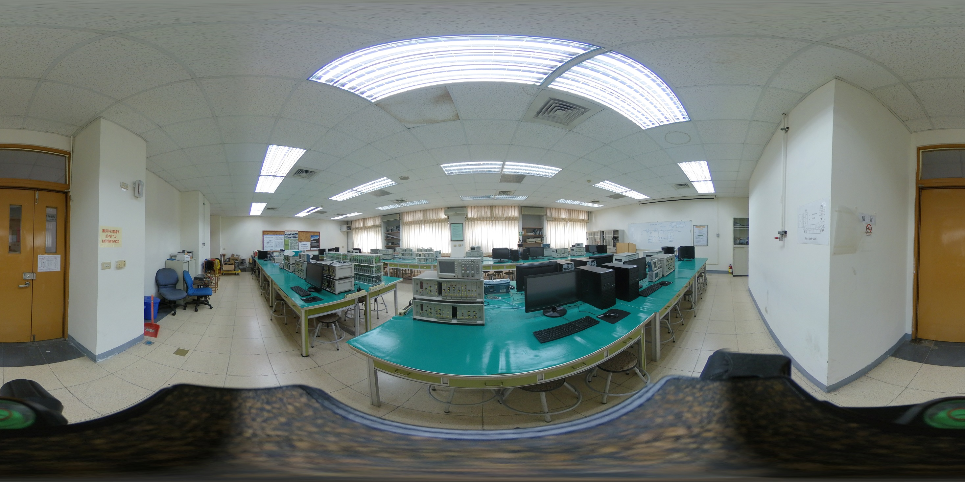
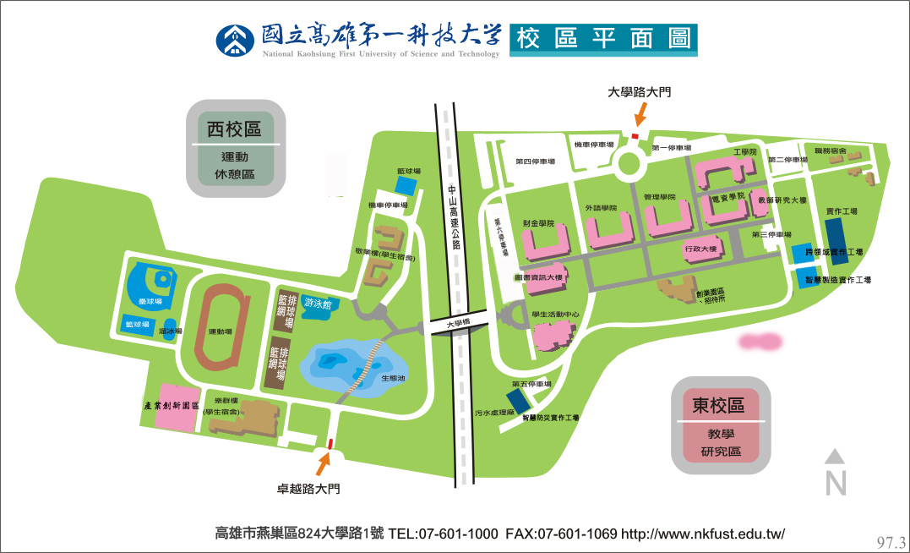


功能示意
F456
F455
B229
導覽從
此學院開始
森川丼丼
呷丸味
呷霸食堂
餐廳
購買日用品
娛樂場所
開始對
森川丼丼
的導覽

Slide 10
Part 03
系統架構

Slide 11


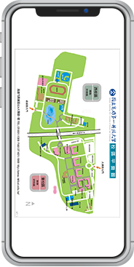



系統架構圖
Manager
Integer
User
Server
IPhone
Database

Slide 12
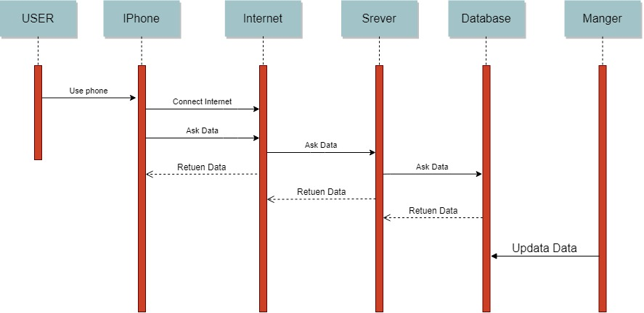
系統架構動態圖形

Slide 13
Part 04
UML

Slide 14
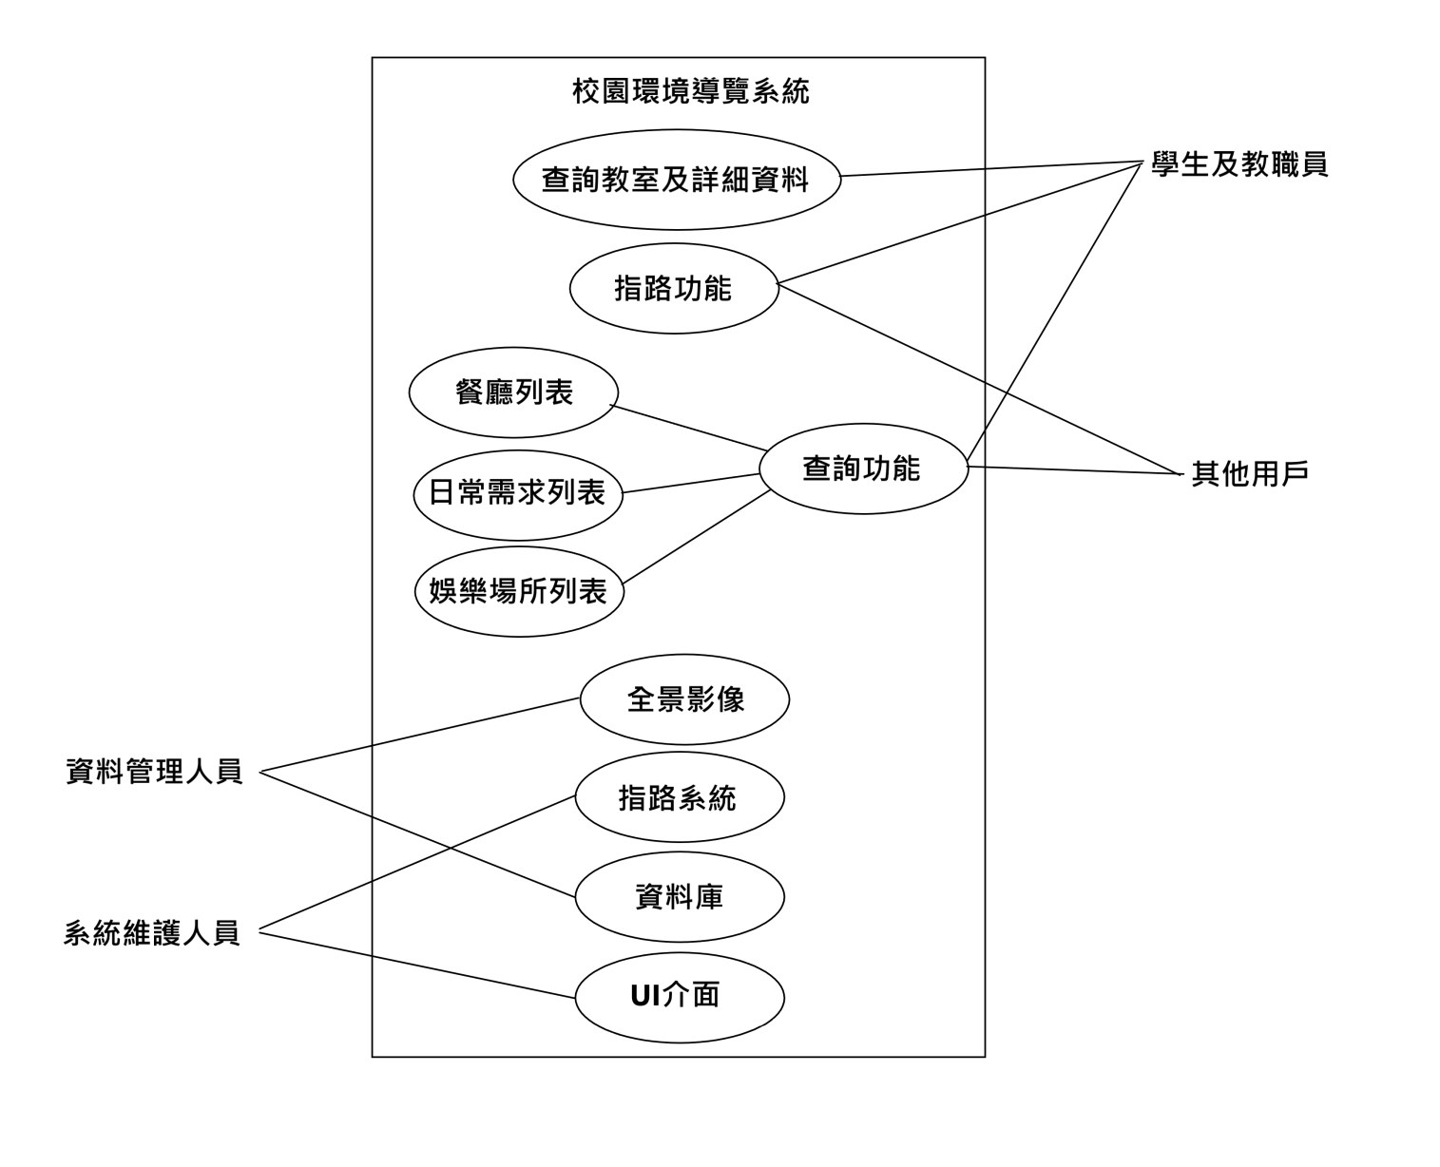
消費者行為圖

Slide 15
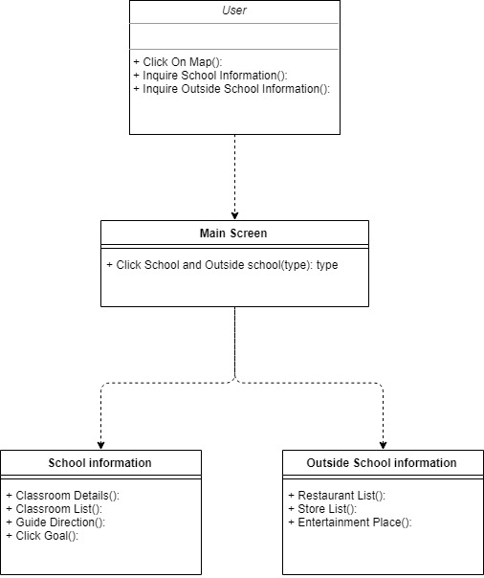
類別圖

Slide 16
Part 05
Resource Required

Slide 17

工具
所需設備：MacBook、360全景相機、Google CardBoard、
開發平台：Xcode-Swift

Slide 18
APP工作分配
工作內容 | Tesk | 負責人員
閱讀相關書籍 | 1 | 蕭均諺、吳冠毅
蒐集校內各教室資訊 | 2 | 黃泓諭
蒐集校內各處室資訊 | 3 | 黃泓諭
蒐集校外餐廳資訊 | 4 | 蕭均諺、吳冠毅
蒐集校外店家資訊 | 5 | 吳冠毅
蒐集校外娛樂資訊 | 6 | 吳冠毅
拍攝全景相片 | 7 | 黃泓諭
設計地圖主畫面 | 8 | 黃泓諭
撰寫指引路線 | 9 | 蕭均諺
撰寫校內導覽 | 10 | 蕭均諺
撰寫校外導覽 | 11 | 吳冠毅
成品檢視 | 12 | 吳冠毅

Slide 19
課程報告工作分配
工作內容 | Tesk | 負責人員
撰寫簡介 | 1 | 蕭均諺
撰寫需求說明 | 2 | 蕭均諺
撰寫功能說明 | 3 | 蕭均諺
撰寫功能示意 | 4 | 黃泓諭
製作系統架構圖 | 5 | 吳冠毅
製作系統架構動態圖 | 6 | 黃泓諭
製作消費者行為圖 | 7 | 蕭均諺
製作類別圖 | 8 | 吳冠毅
撰寫Resource Required | 9 | 吳冠毅
製作Schedule | 10 | 吳冠毅
製作報告PPT | 11 | 黃泓諭
上台簡報 | 12 | 黃泓諭

Slide 20
Part 06
Schedule

Slide 21
APP Schedule

Slide 22
課程報告 Schedule

Slide 23
簡報作圖工具
Draw.io：系統架構動態圖形、類別圖
Microsoft Visio：Schedule
Adobe Photoshop：使用者案例圖

Slide 24
謝謝聆聽

